Slide 1

Uva-438The Circumference of the Circle 四子一丙C110152338陳科融

Slide 2
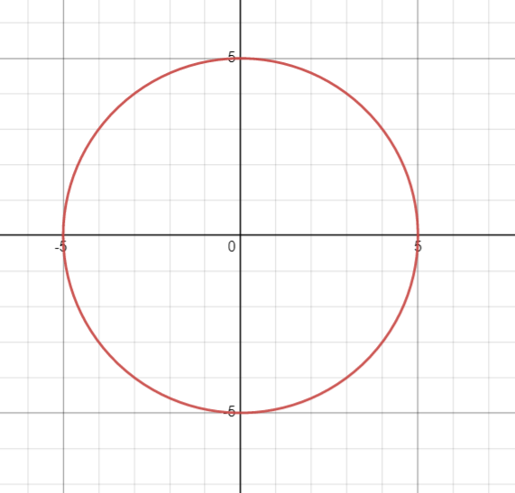
題目內容:
計算圓周長很簡單，
公式是2πR，那給你三個非共線的三個點，你是否可以求出圓周長?

Slide 3
題目要求:
每組側資為一行，包含六個數，為三個點(x1, y1)(x2, y2)(x3, y3)
且直徑絕對不會超過100萬
並以end of file(EOF)結束 並提供π=3.141592953689793
輸出請輸出精確到小數第二位!

Slide 4

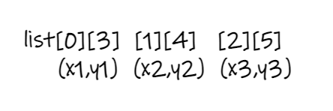
解題思路:
由於輸入為小數，
所以用double陣列去接

Slide 5
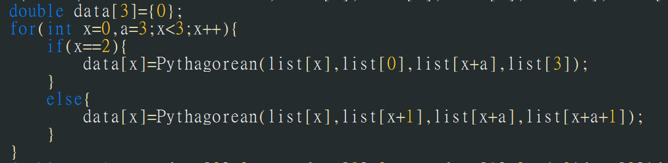
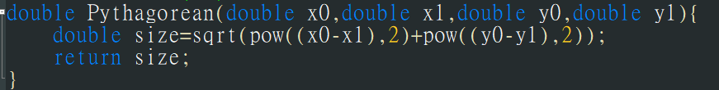
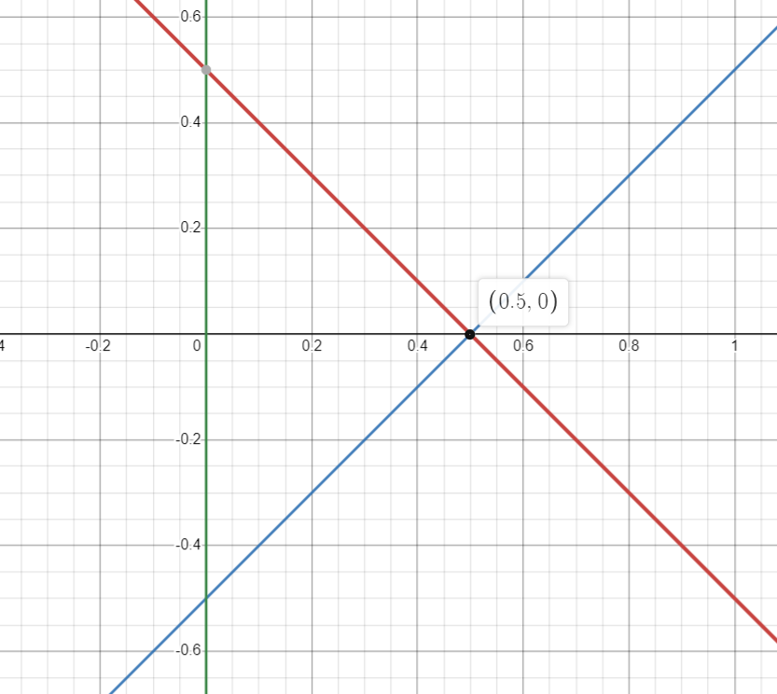
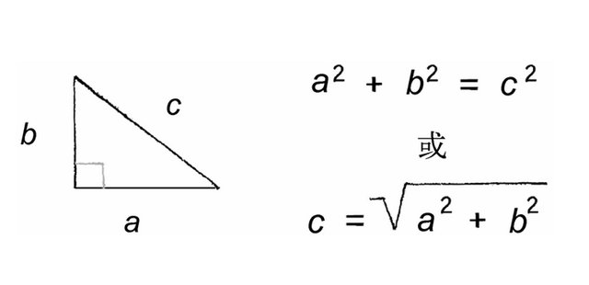
透過勾股定理，求出三個點所形成三角形的邊長
data[1]
data[2]
data[0]

Slide 6


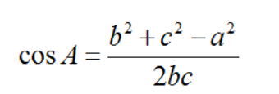
A
B
cosA
C
透過餘弦定理，求出邊長A
對邊的角度cosA的值

Slide 7
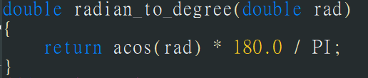
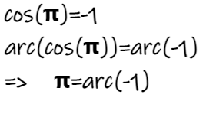

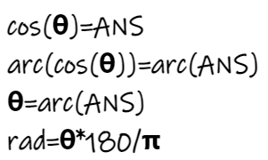
先將算出來的cosA先取arccos算出角度，由於C math函式中sin(rad)吃的是rad的值，須將A_theta轉成A_rad

Slide 8

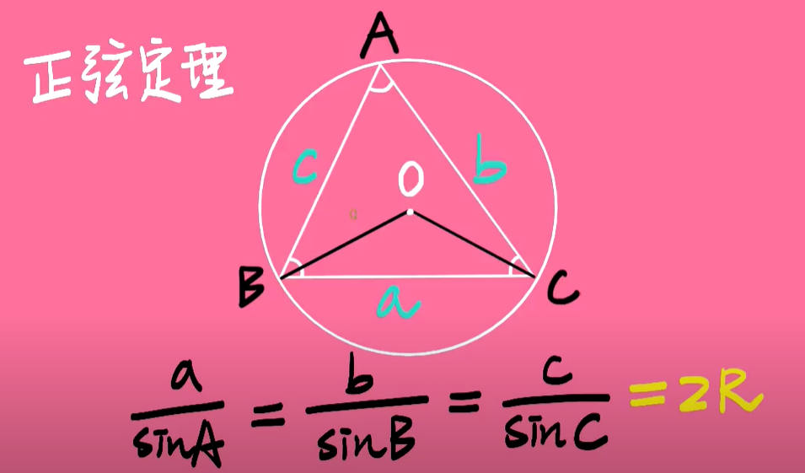
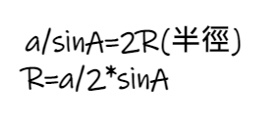
透過正弦定理
求出圓半徑

Slide 9

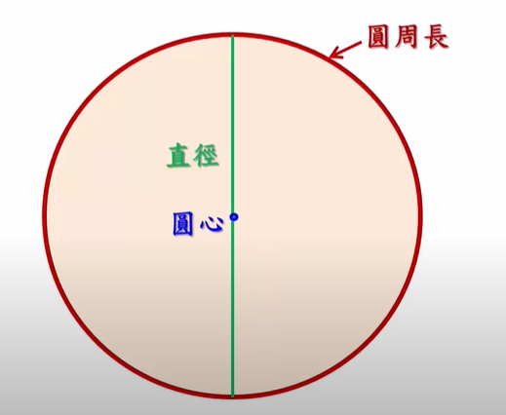
圓周長等於2πR
並依照題目規定
精確到小數點
第二位輸出

Slide 10
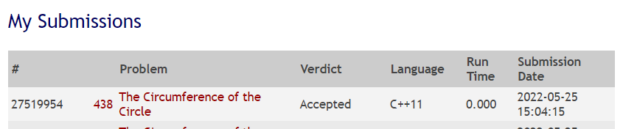
學生上傳Online Judge結果

